Slide 1
План внеурочной деятельности в
МКОУ «Нижнекатуховская ООШ» на 2015-2016 учебный год
Направления образовательных программ | Почасовая недельная нагрузка | Часов в год
Физкультурно-спортивное
«Волейбол» | 1 ч | 34 ч
Общекультурное
«Весёлые нотки» (вокально-хоровое пение) | 1 ч | 34ч
«Весёлый крарндаш» | 1,5 ч | 85 ч
«Матрёшка» | 1 ч | 34 ч
Духовно-нравственное
«Основы духовно-нравственной культуры народов России» | 1 ч | 34 ч
Социальное (по плану кл. рук.) | 1 ч | 34ч
Общеинтеллектуальное
«Проектная деятельность» | 0,5 | 17 ч
«Исследователь» | 1 ч | 34 ч
«Живая математика» | 1 ч | 34 ч
ИТОГО | 12 ч | 340 ч

Slide 2
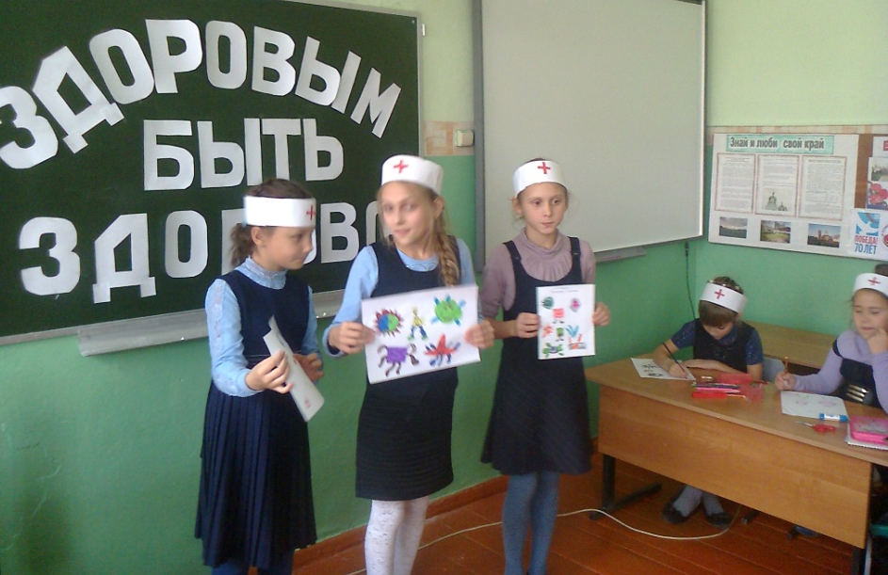
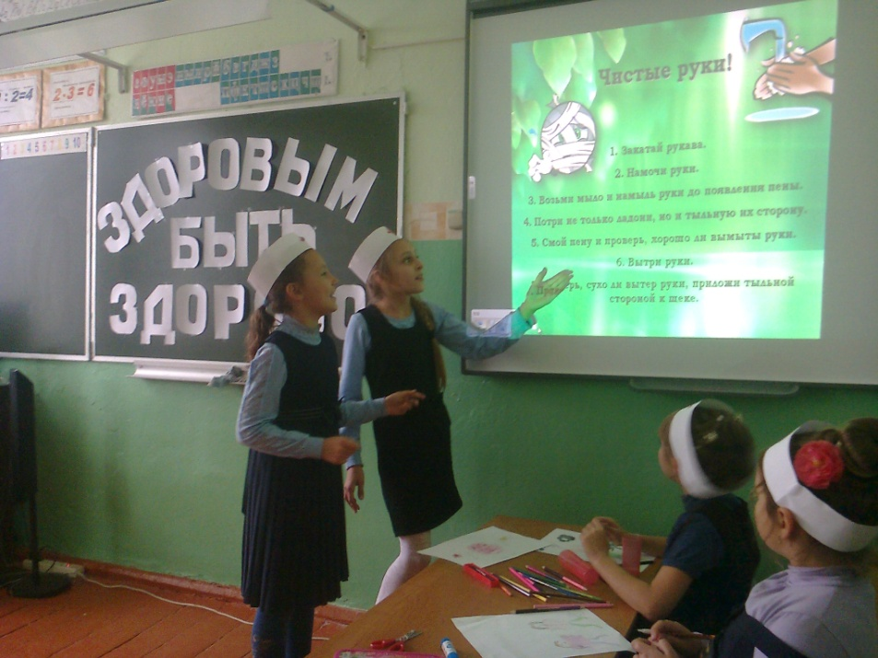
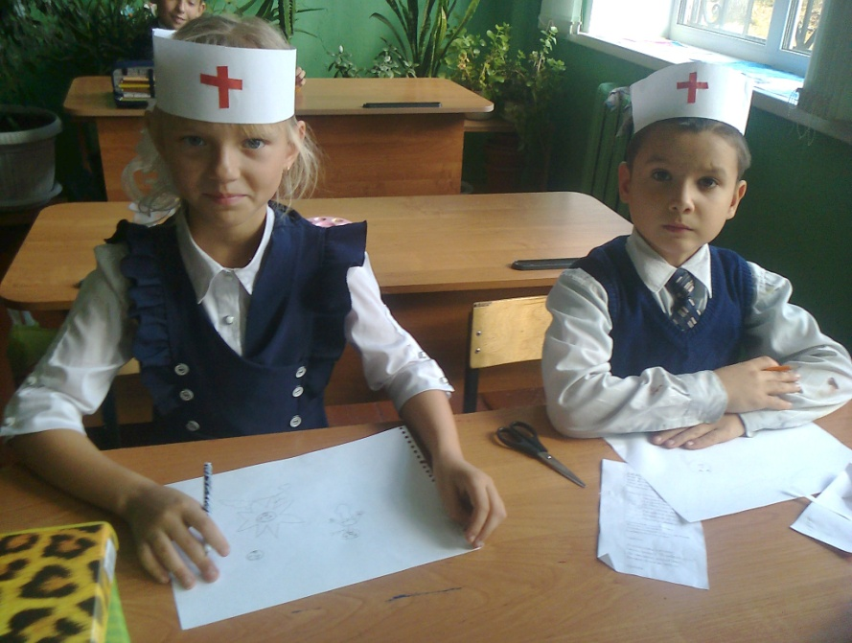
Уроки Здоровья
Руководитель: Сухорукова Н.А.

Slide 3
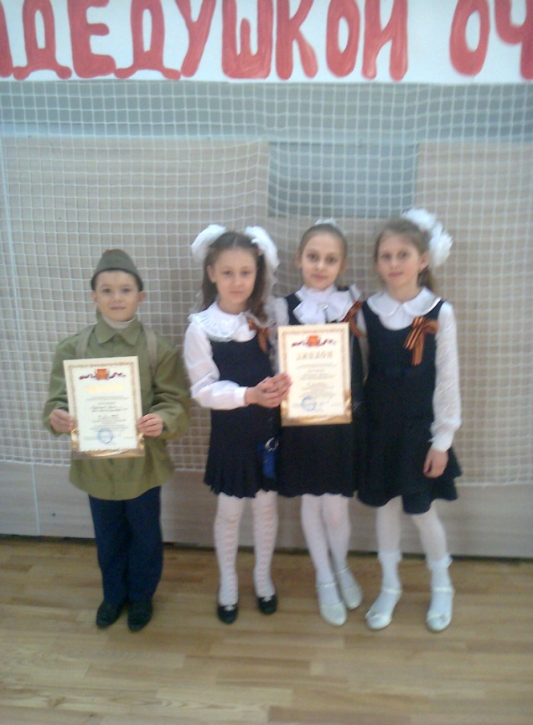
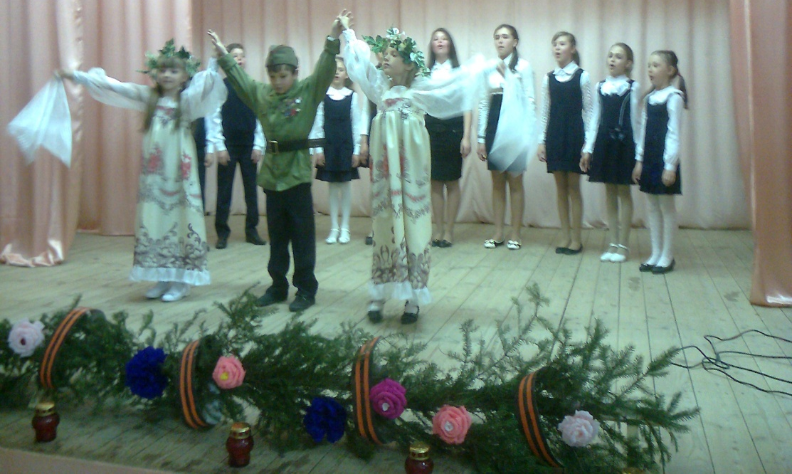
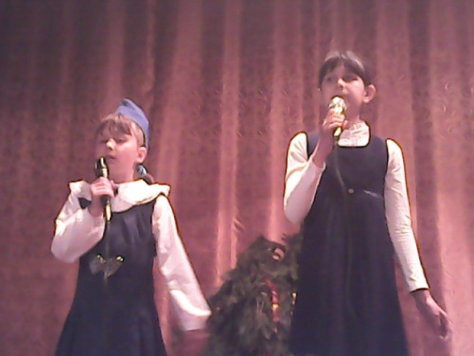
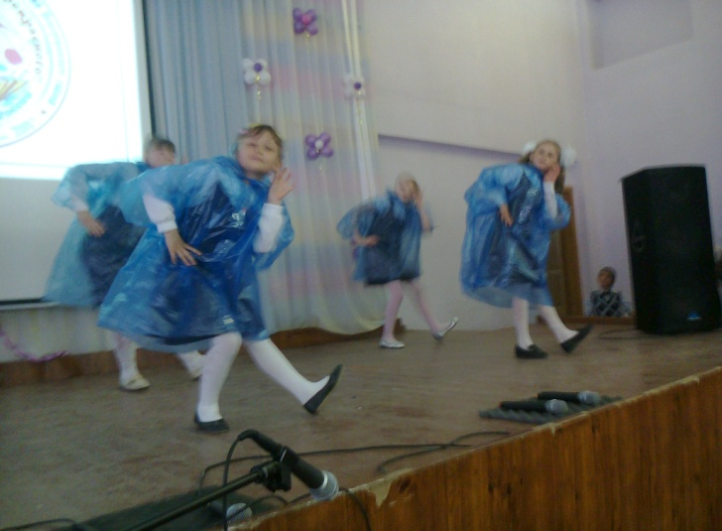
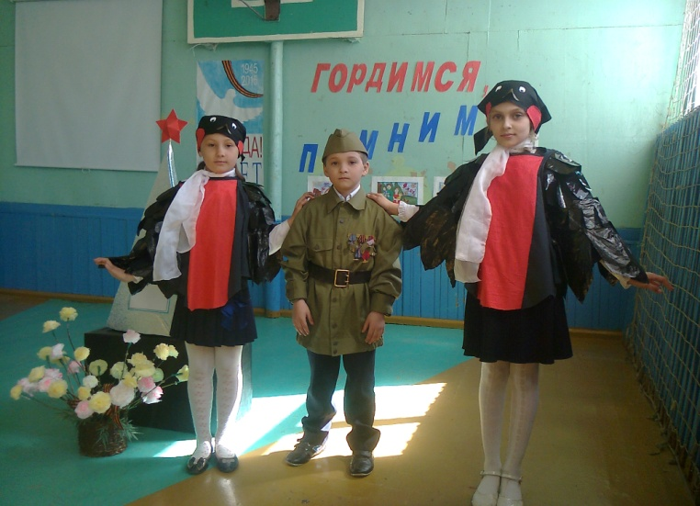
«Весёлые нотки»
Руководитель: Сухорукова Н.А.

